Slide 1
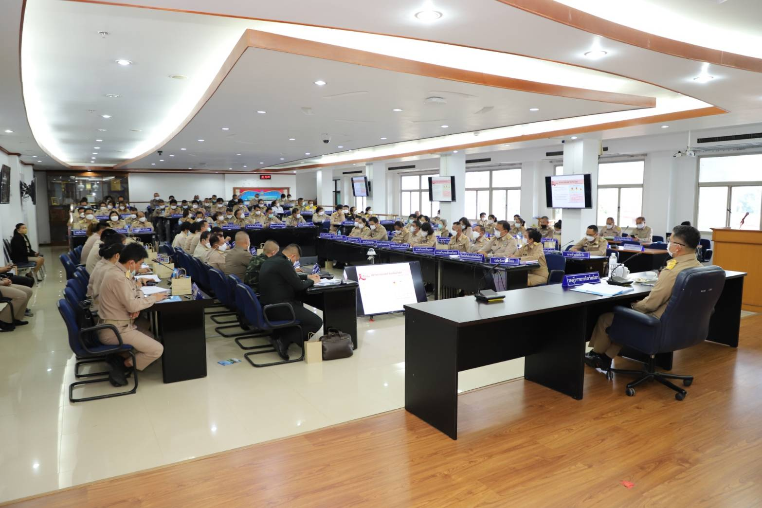
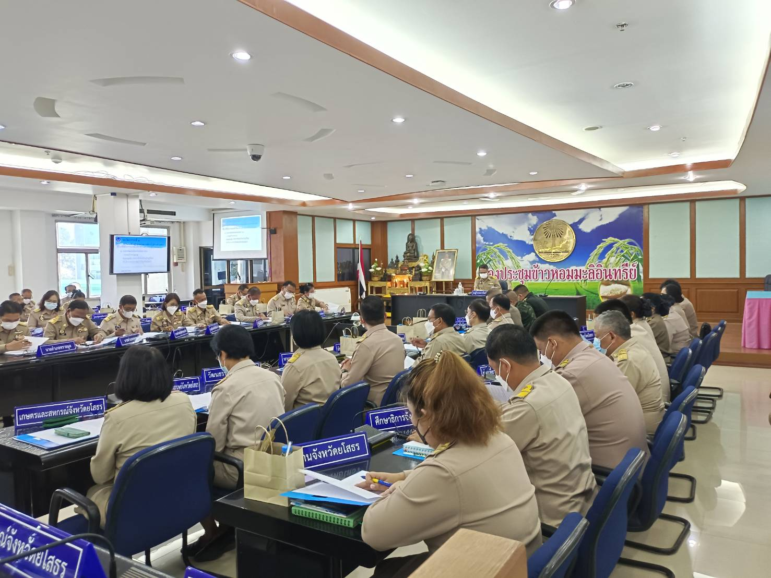
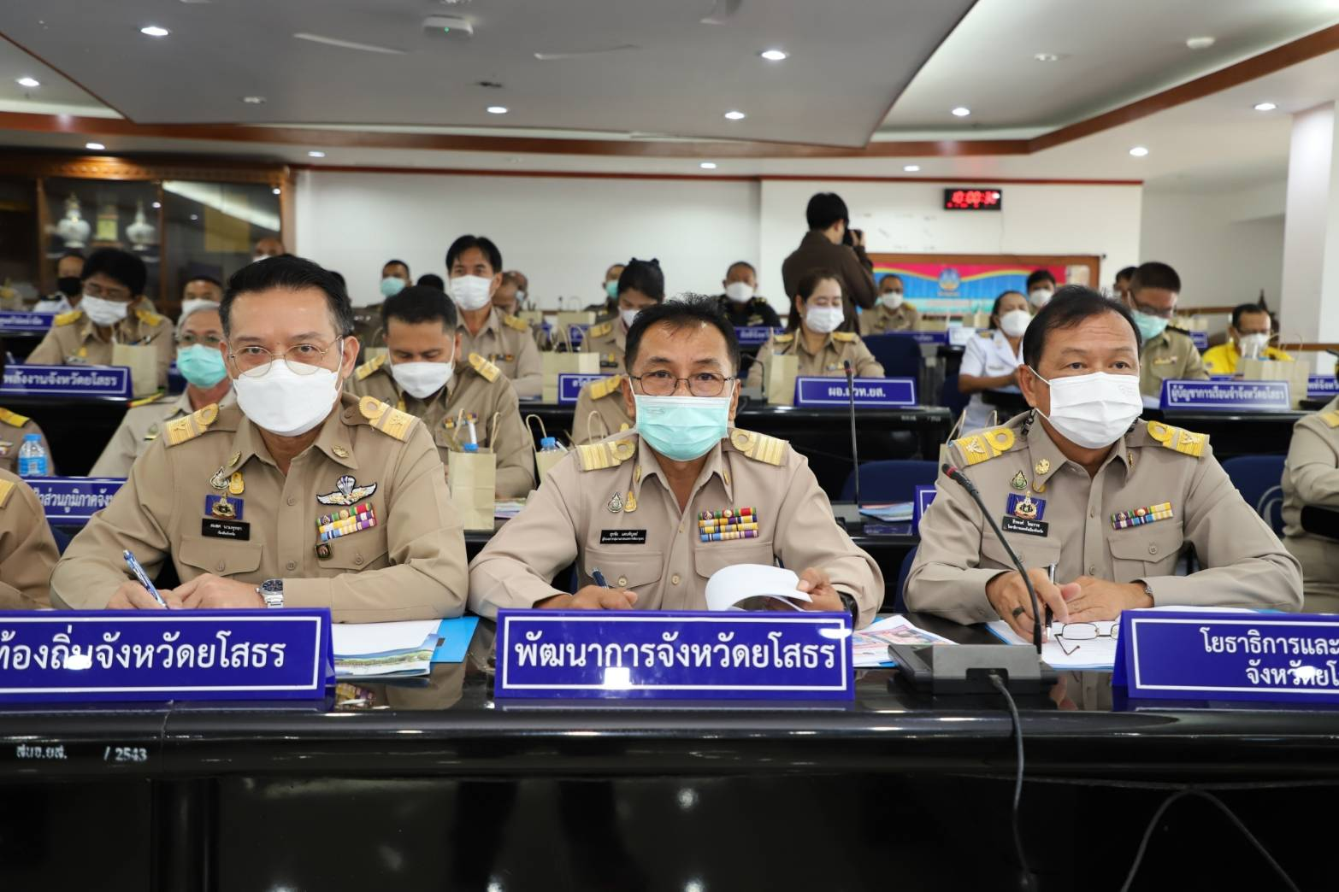
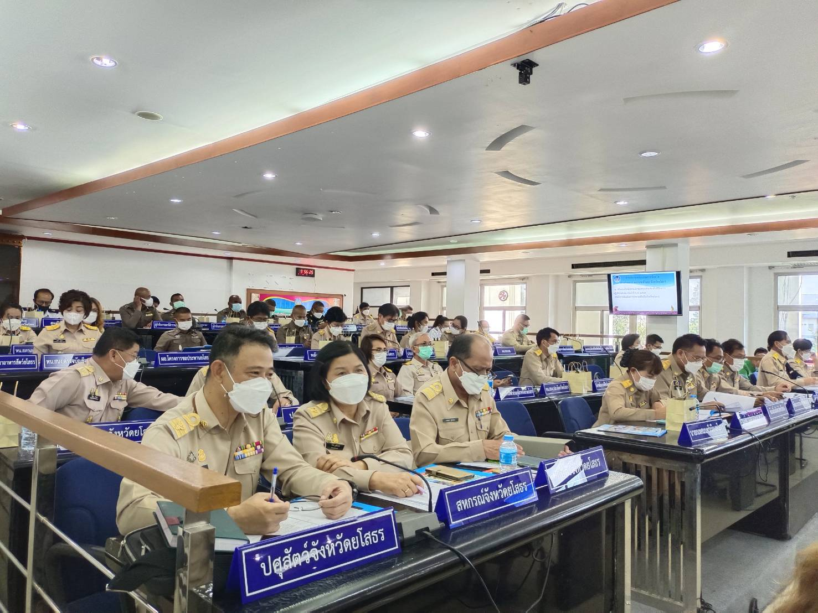
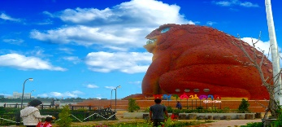
วันที่ 28 พฤศจิกายน 2565 เวลา 09.30 น. นายสมยศ นามพุทธา ท้องถิ่นจังหวัดยโสธร ร่วมประชุมคณะกรมการจังหวัด หัวหน้าส่วนราชการและนายอำเภอ ครั้งที่ 11 /2565 ประจำเดือน พฤศจิกายน 2565 ณ ห้องประชุมข้าวหอมมะลิอินทรีย์ ศาลากลางจังหวัดยโสธร (หลังใหม่ ) ชั้น 3 โดยมีนายสุวัฒน์ เข็มเพชร รองผู้ว่าราชการจังหวัดยโสธร เป็นประธาน

